Slide 1
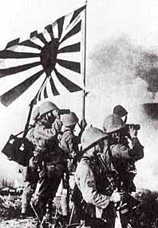
ญี่ปุ่น ยกพลขึ้นบก ที่ประเทศไทย

Slide 2
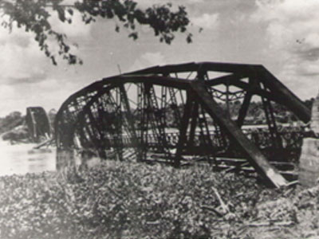
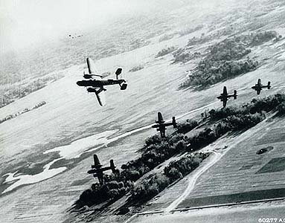
8 ธันวาคม พ.ศ. 2484 เช้าตรู่วันนี้ ในช่วงสงครามโลกครั้งที่ 2 ทหารญี่ปุ่น “ยกพลขึ้นบก” โดยเดินทัพเข้าไทยทั้งทางบกและทางทะเลด้านอ่าวไทย 7 จังหวัดภาคใต้คือ สมุทรปราการ ประจวบคีรีขันธ์ สุราษฎร์ธานี ชุมพร นครศรีธรรมราช สงขลา และปัตตานี เพื่อขอผ่านไปตีพม่าและมลายูของอังกฤษ จนเกิดปะทะกับ ทหาร ตำรวจและยุวชนทหารไทย ซึ่งได้ต่อสู้อย่างดุเดือด ในที่สุดรัฐบาลไทยโดยจอมพล ป. พิบูลย์สงคราม ได้ประกาศอนุญาตให้ทหารญี่ปุ่นเดินทัพผ่านประเทศได้

Slide 3
ญี่ปุ่นยกพลขึ้นบกที่ไหนบ้าง
สมุทรปราการ (บางปู)
ครั้งนี้ไม่มีการสู้รบ
ประจวบคีรีขันธ์
ไทยได้ใช้ทหาร 220 นาย และใช้ปืนกล และเครื่องบินขับไล่เข้าต่อสู้
สุราษฎร์ธานี
ไทย มีตำรวจ ยุวชนทหาร ครูและลูกเสือเข้าร่วมต่อสู้ โดยญี่ปุ่นมีกำลังพลปะมาณ 200คน
นครศรีธรรมราช
ทหารไทยประมาณ 200 นายเข้าสู้รบ โดยใช้ปืนเล็กและปืนกลในการต่อสู้
ชุมพร
ไทยมีตำรวจ อาสาสมัครราษฎร และยุวชนทหาร โดยฝ่ายไทยมีกำลังพลแค่ 150 คนซึ่งน้อบกว่าญี่ปุ่น
สงขลา
ไทยมีทหาร 200 นาย ใช้ปืนกล ปืนใหญ่ ในการต่อสู้
ปัตตานี
ไทยมีตำรวจ ยุวชนทหาร ข้าราชการ และราษฎรเข้าต่อสู้

Slide 4
จุดกำเนิดของขบวนการเสรีไทย
ในสมัยจอมพล ป. พิบุลสงคราม เป็นนายกรัฐมนตรีได้เห็นว่าญี่ปุ่นจะเป็นฝ่ายชนะในสงครามโลกครั้งที่สองทำให้รัฐบาลไทยเปลี่ยนนโยบายประกาศสงครามกับสหรัฐอเมริกาและอังกฤษ จึงนำไปสู่การต่อต้านญี่ปุ่นโดยกลุ่มรักชาติจำนวนหนึ่ง โดยคนไทยได้ตั้งกลุ่มต่อต้านญี่ปุ่นทั้งในประเทศและนอกประเทศ ประกอบด้วย 3 กลุ่มใหญ่ๆ ได้แก่

Slide 5
กลุ่มคนไทยในสหรัฐอเมริกา มี ม.ร.ว. เสนีย์ ปราโมช อัครราชทูตไทยประจำกรุงวอชิงตัน ดี.ซี เป็นแกนนำ
กลุ่มคนไทยในอังกฤษ
กลุ่มนักเรียนไทยในมหาวิทยาลัยเคมบรดจ์เป็นแกนนำ
กลุ่มคนไทยในประเทศไทย มี นายปรีดี พนมยงค์ ผู้สำเร็จราชการแทน ร.8 เป็นแกนนำ

Slide 6
ญี่ปุ่นประกาศยอมแพ้ฝ่ายพันธมิตร ในวันที่ 15 สิงหาคม 2488
การประกาศสงครามของจอมพล ป.พิบูลสงครามต่อสหรัฐอเมริกาและอังกฤษเป็นโมฆะ ไม่ผูกพันธ์กับประชาชนชาวไทยในส่วนที่เกี่ยวกับสหประชาชาติ ประเทศไทยได้ตัดสินใจที่จะกลับมาซึ่งสัมพันธมิตรอันเคยมีมาก่อนวันที่ 8 ธันวาคม 2488 และพร้อมที่จะร่วมมือทุกทางกับสหประชาชาติในการที่จะสถาปนาเสถียรภาพในโลกนี้ บรรดาดินแดนที่ญี่ปุ่นมอบให้ไทยครอบครอง ประเทศไทยไม่มีความปราถนาที่จะได้ดินแดนเหล่านี้และพร้อมที่จะคืนดินแดนให้แก่อังกฤษ
นายปรีดี พนมยงค์ จึงได้ประกาศสันติภาพ เมื่อวันที่ 16 สิงหาคม 2488 โดยมีสาระสำคัญโดยต่อไปนี้
การประกาศเสรีภาพในครั้งนี้ สหรัฐอเมริกาให้การสนับสนุนและยอมรับรองการประกาศเสรีภาพของไทย

Slide 7
ม.ร.ว. เสนีย์ ปราโมช จึงขึ้นดำรงตำแหน่งนายกรัฐมนตรีของไทย และได้เปิดการเจรจากับฝ่ายพันธมิตร
ดังนั้น เพื่อให้สอดคล้องกับสถานการณ์
ซึ่งทำให้ประเทศไทยไม่เป็นผุ้แพ้สงครามในครั้งนี้
การเปิดการเจรจาทำความตกลงเพื่อฟื้นฟูความสัมพันธ์กับอังกฤษ สหรัฐอเมริกา ฝรั่งเศส จีน และสหภาพโซเวียตเป็นผลสำเร็จ ทำให้ประเทศไทยได้เข้าเป็นสมาชิกองค์กรสหประชาชาติ ในวันที่ 16 ธันวาคม 2489

